Slide 1
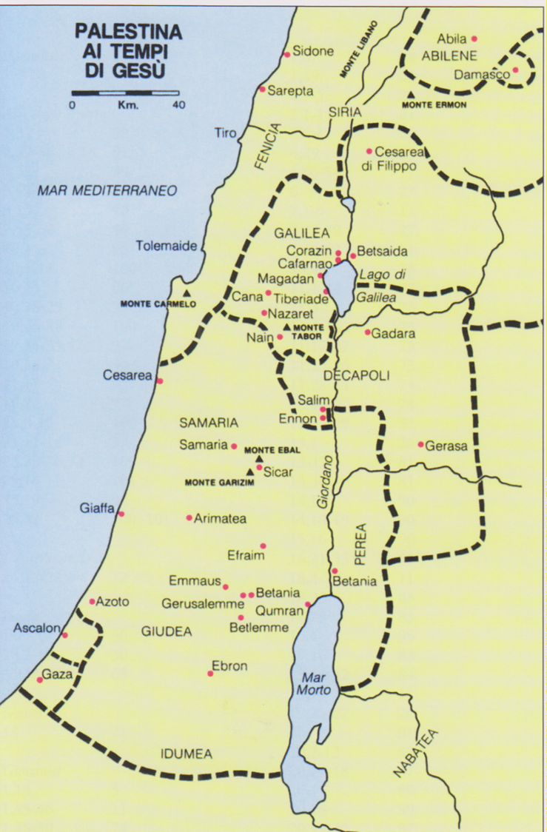

Slide 2
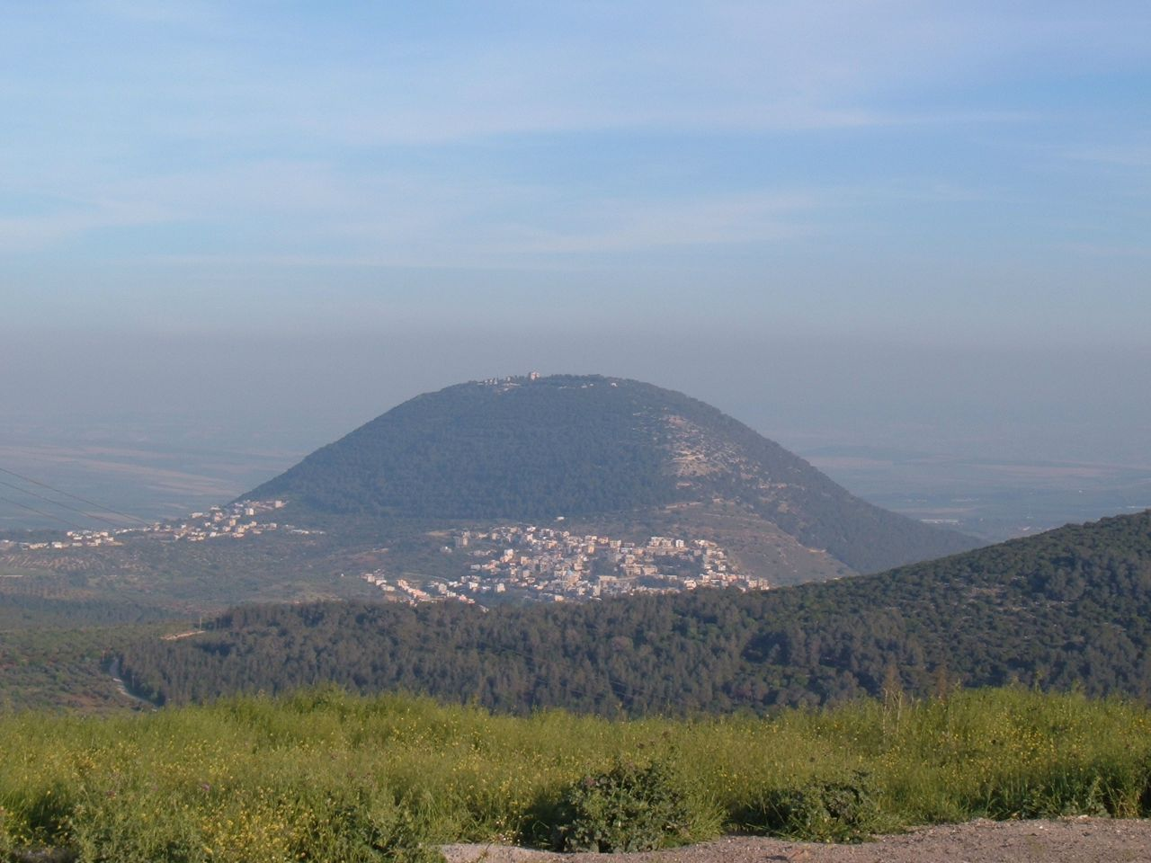
Mount Tabor with the village of Daburiyya in the foreground.

Slide 3
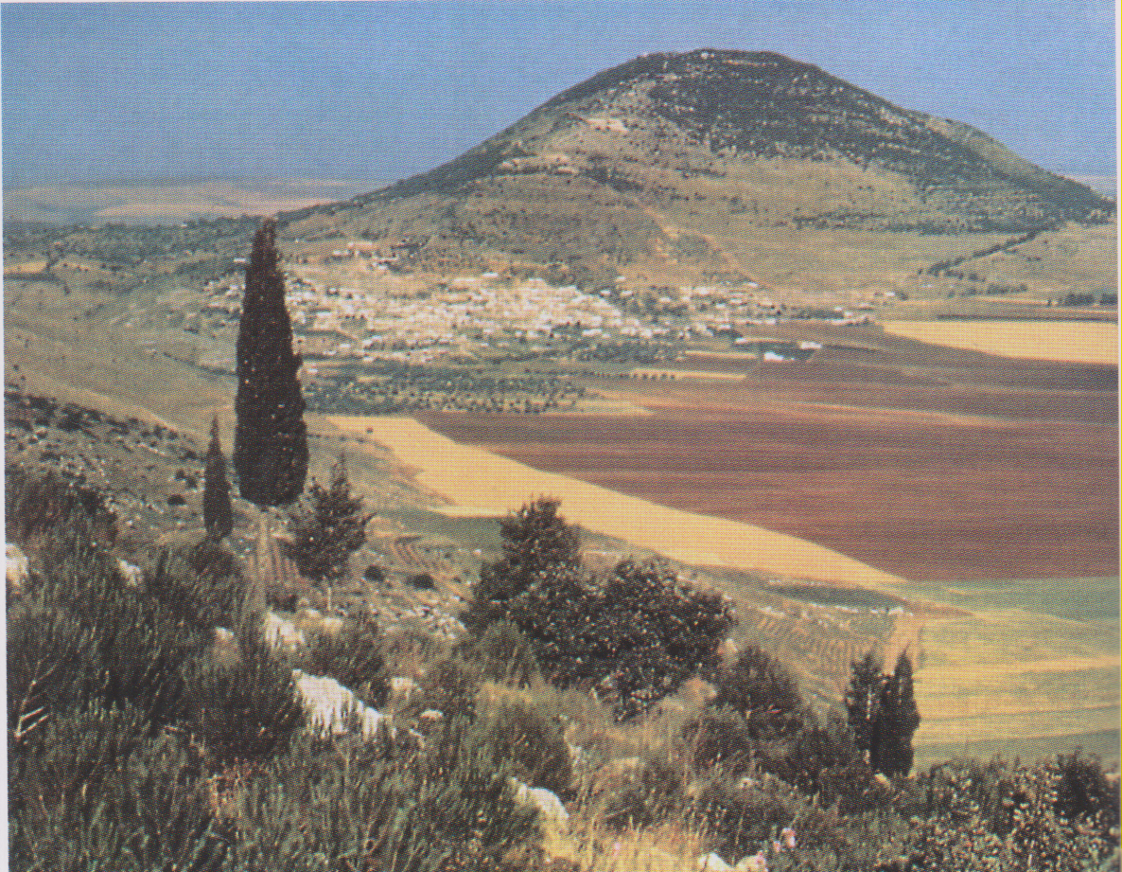
Veduta panoramica del monte Tabor

Slide 4
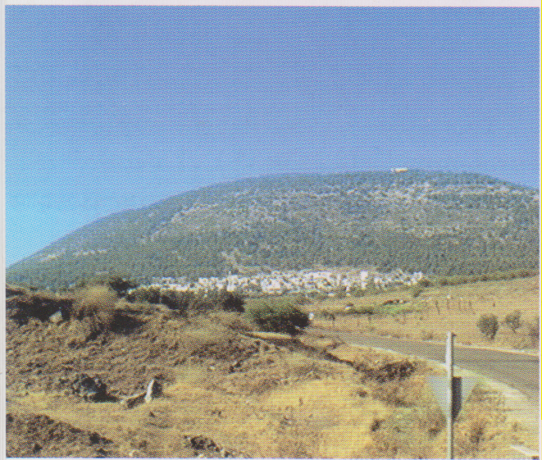
Monte Tabor, veduta

Slide 5
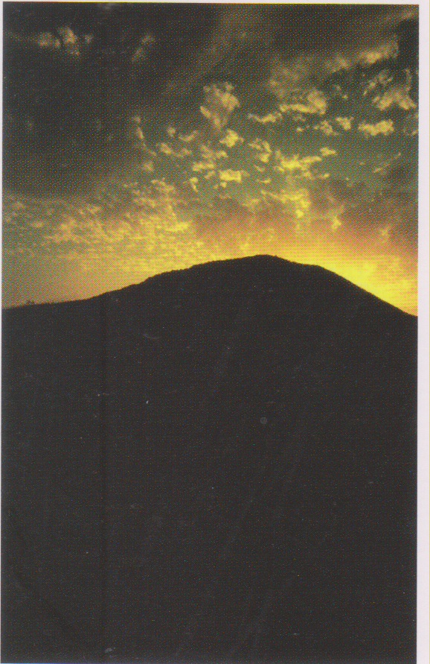
Cima del monte Tabor al tramonto

Slide 6
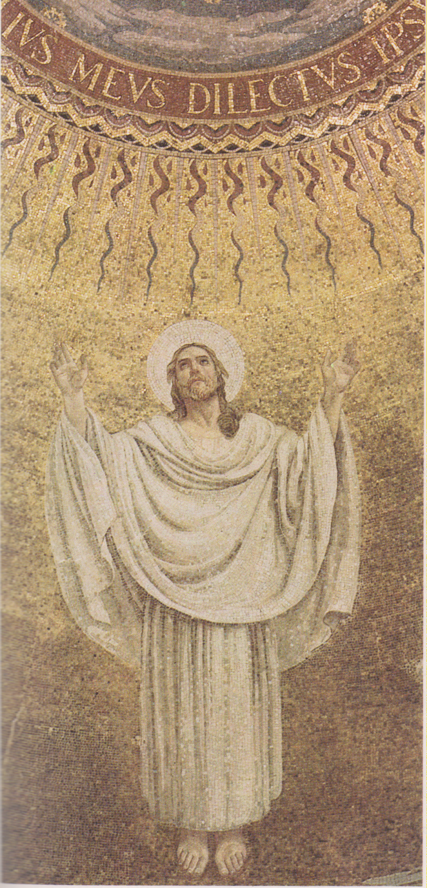
Tabor, il Cristo trasffigurato.

Slide 7
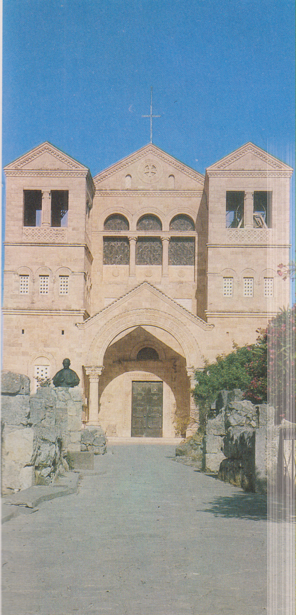
Tabor, chiesa della Trsfigurazione

Slide 8
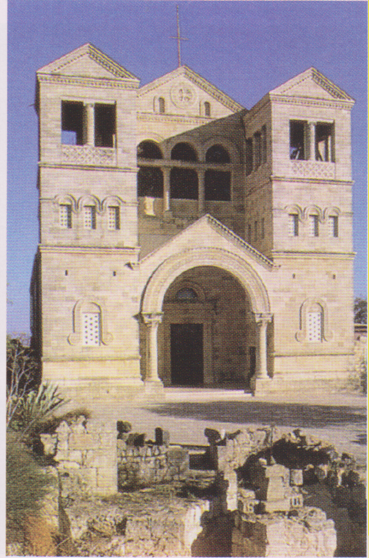
Facciata della basilica della Trasfigurazione sul monte Tabor

Slide 9
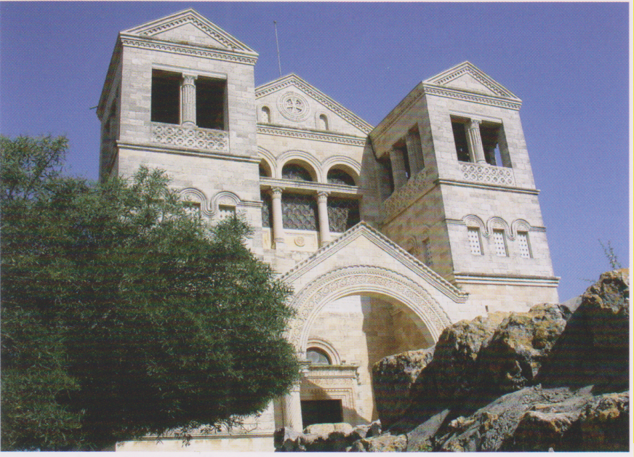

Slide 10
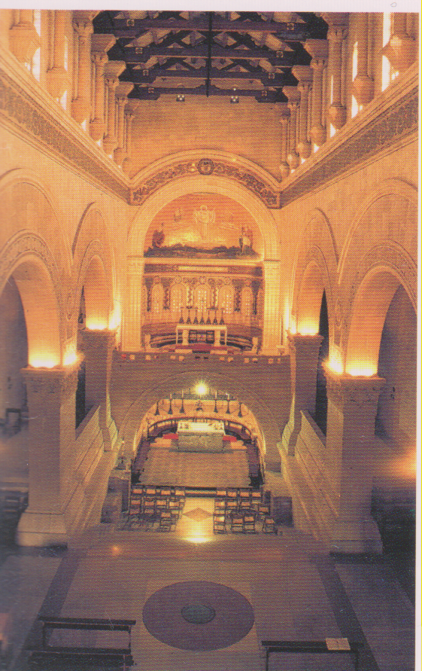
Interno della basilica della Trasfigurazione sul monte Tabor

Slide 11
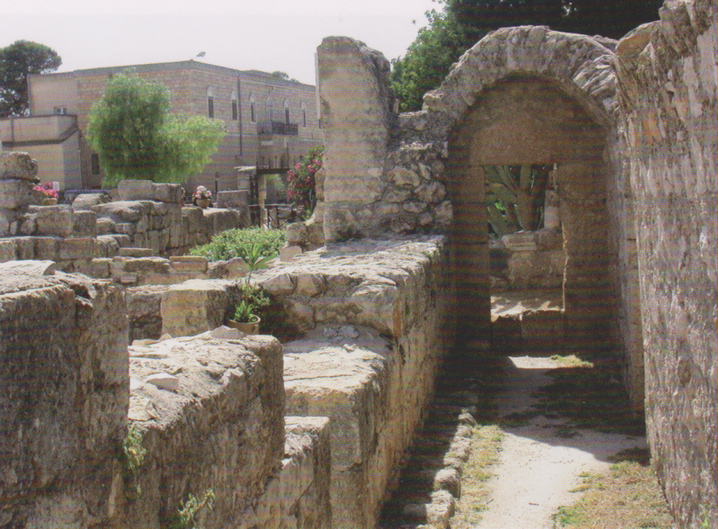
Sito archeologico

